Slide 1
Socialförvaltningen

Slide 2
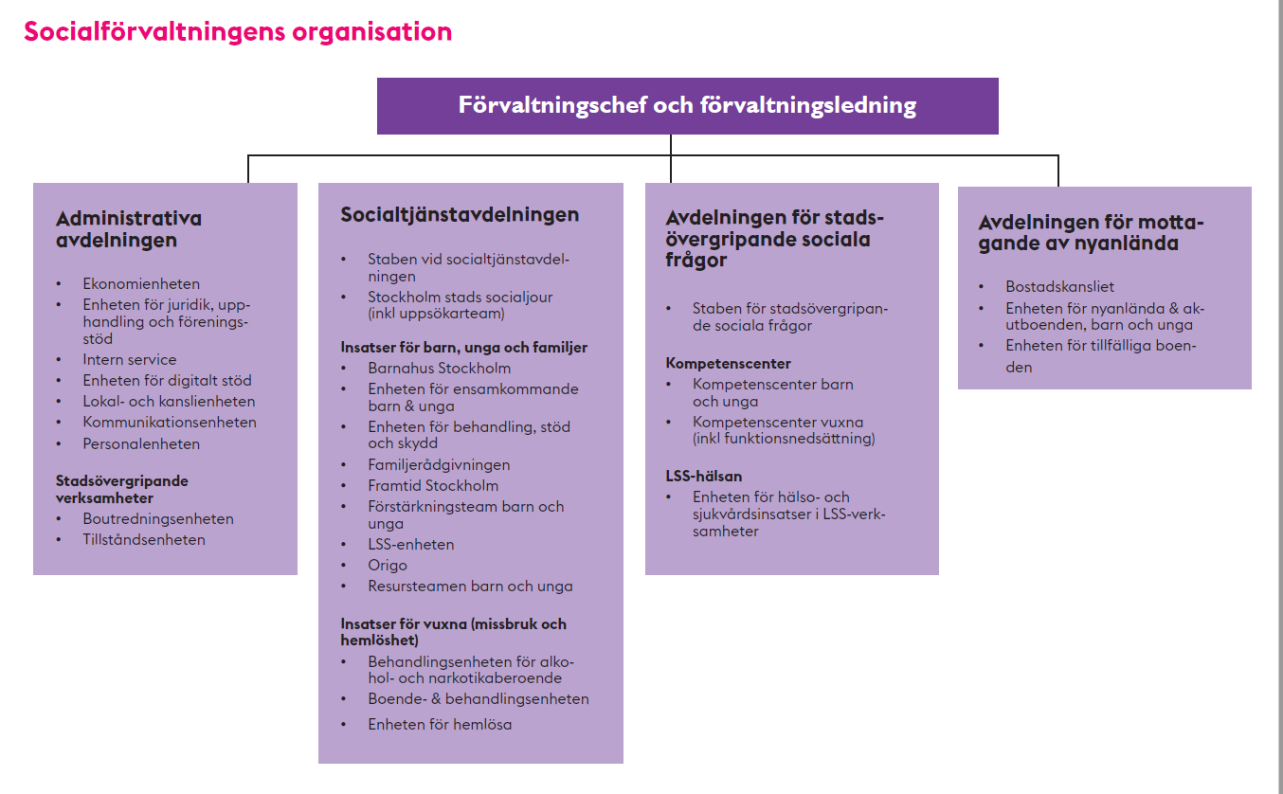

Slide 3
Hur arbetar socialförvaltningen för att öka likställigheten i staden?
”Alla stockholmare ska ges möjligheten att utvecklas utifrån sina förutsättningar och känna trygghet och hög livskvalitet. Socialtjänsten i Stockholm ska vara jämställd, tillgänglig och likvärdig och bygga på ett tydligt barnperspektiv. För att långsiktigt minska sociala problem ska fokus ligga på det förebyggande arbetet samt tidiga och kunskapsbaserade insatser.”
Budget 2017

Slide 4
Socialförvaltningens uppdrag
”Socialnämnden har en samordnande och övergripande roll och ska bidra till utveckling av socialtjänsten i staden och medverka till att invånarna får likvärdiga och lika tillgängliga insatser oavsett var de bor i staden. Nämnden utarbetar riktlinjer för socialtjänsten i staden och ska även följa upp stadens samlade socialtjänstverksamhet.”
”Socialnämnden ska årligen utarbeta en stadsövergripande rapport för verksamhetsområdet inklusive en analys av utvecklingen.”
Budget 2017

Slide 5
Vad ska vi förhålla oss till?
KF Mål
Lagstiftning
Styrdokument
Vision 2040
Lokala utvecklingsplaner

Slide 6
Våra arbetsmetoder
Riktlinjer
Evidens
Delaktighet och erfarenhet
Professionens kunskap
Forskning
Lokal uppföljning
Nätverk
Metoder
Utbildningar
Projekt
Forskning/ utredning/ uppföljning

Slide 7
Lokala utvecklingsprogram
7 stadsdelar
Stadens kommission för ett socialt hållbart Stockholm
Minska skillnader i livsvillkor
Kraftsamla och styra resurser
20 medarbetare
Metoder
40-50 aktiviteter
Riktade utbildningar
Konsultativt arbetssätt

